Slide 1


Curso Superior Tecnológico em:
Sistemas Biomédicos
São Paulo
2022
Notes:
Inicialização - Luana

Slide 2


PROJETO:
Autores: Brenda Xavier de Moura
Flora Silvério Alexandre
Luana Correa dos Santos
Coorientador: Prof.º Ricardo Fonte Marinheiro
São Paulo
2022
Notes:
Inicialização - Luana

Slide 3
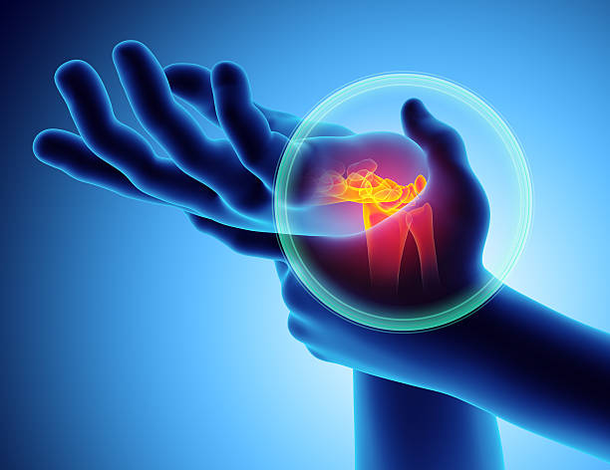
INTRODUÇÃO E CONTEXTUALIZAÇÃO
Síndrome do túnel do carpo é uma neuropatia resultante da compressão do nervo mediano no canal do carpo, estrutura anatômica que se localiza entre a mão e o antebraço.
A causa principal da síndrome do túnel do carpo é a L.E.R (Lesão do Esforço Repetitivo), gerada por movimentos repetitivos como digitar ou tocar instrumentos musicais.
Sintomas comuns são: Dormência e formigamento
Notes:
Introdução e Contextualização - Luana

Slide 4
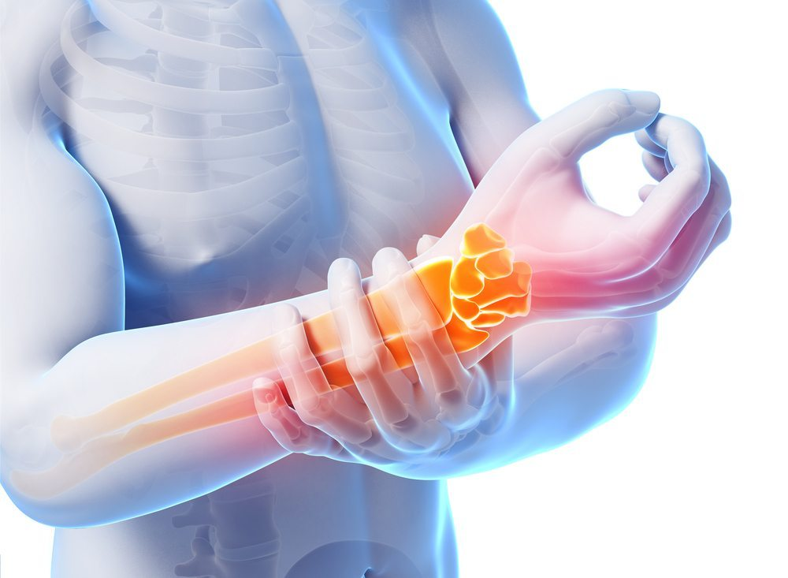
INTRODUÇÃO E CONTEXTUALIZAÇÃO
Deste modo buscamos desenvolver um dispositivo vestível para acompanhar a evolução do paciente e diminuir o tempo no tratamento de túnel do carpo durante a fisioterapia.
Notes:
Introdução e Contextualização - Luana

Slide 5
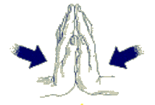
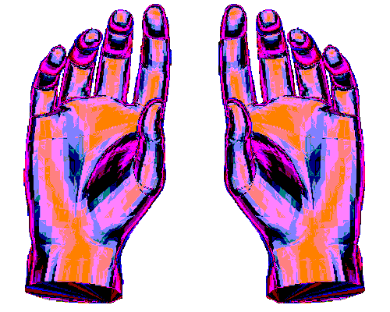
Problemática
Segundo Smart health em Portugal a empresa MuscleBan Strap trás como dado que 1,71 biliões de pessoas sofre com lesões musculoesqueléticas .
Sabendo que temos fatores de envelhecimento e o também o uso da tecnologia que provocam movimentos repetitivos esse número tende a aumentar cada vez mais.
Notes:
Problemática - Luana

Slide 6
Problemática
De acordo com a Revista Brasileira de Ortopedia, estimasse que cerca de 3% da população em geral sofrem da síndrome do Túnel de Carpo.
Ainda de acordo com a R.B.O, a duração do tratamento desta síndrome é cerca de 3 semanas a 3 meses, seguindo orientações de um fisioterapeuta.
Notes:
Problemática - Luana

Slide 7

OBJETIVOS
Construir um Dispositivo Vestível para acompanhar e registrar à evolução do paciente através de sensores e um software
Notes:
Objetivos - Luana

Slide 8

Justificativa do estudo
Por que o projeto é bom?
O dispositivo tem a finalidade de monitorar os movimentos e acompanhar a evolução do paciente quanto ao tratamento da síndrome de Túnel do Carpo.
Trazendo praticidade, modernidade e o principal, acompanhamento registrando a evolução do paciente.
Disponibilizando informações especificas ao fisioterapeuta como por exemplo: a força que o paciente exerce sobre o sensor e o grau de movimentação das articulações.
Notes:
Justificativa do estudo - Luana

Slide 9
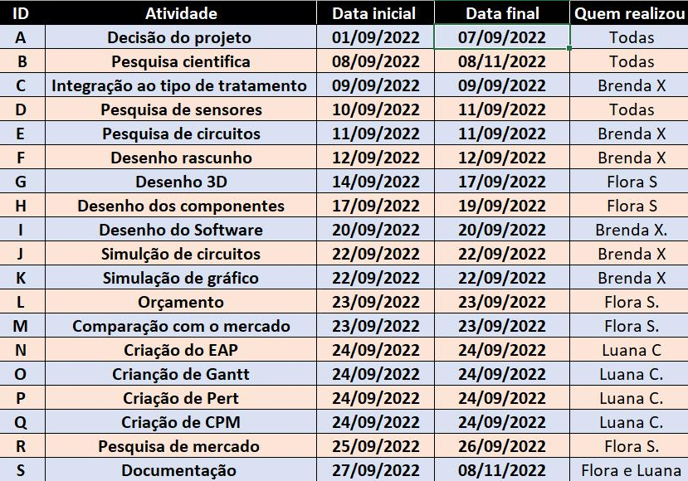
EAP
Notes:
EAP - Luana

Slide 10
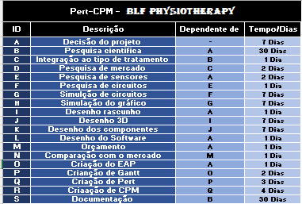
PERT-CPM
Notes:
PERT - Luana

Slide 11
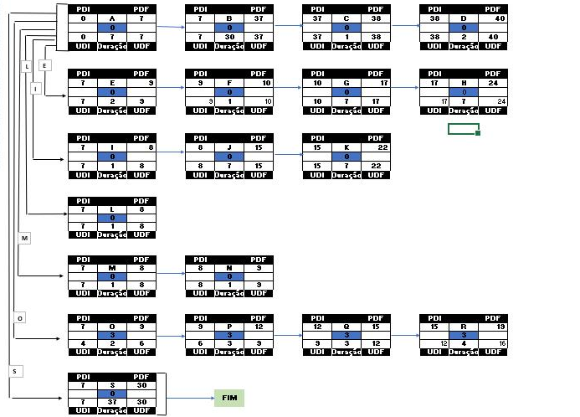
PERT-CPM
Notes:
PERT - Luana

Slide 12
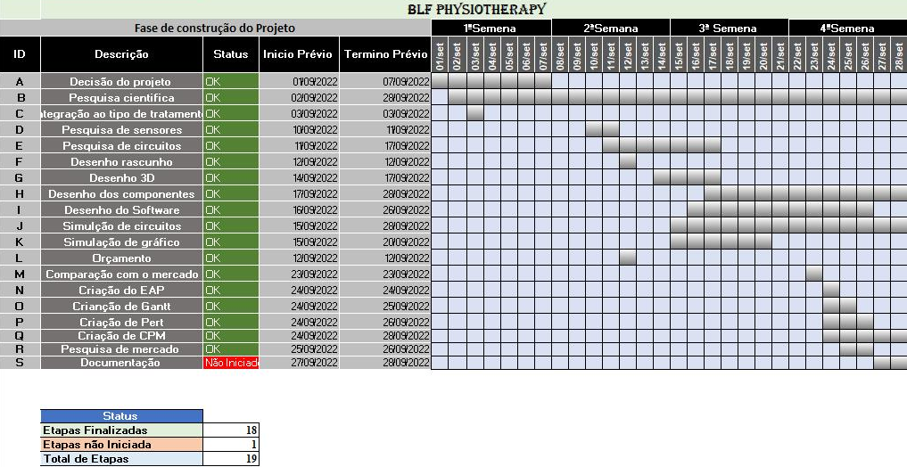
GANTT
Notes:
GANTT - Luana

Slide 13
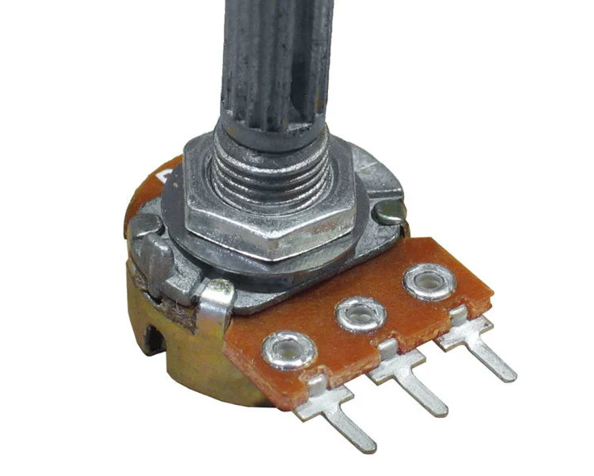
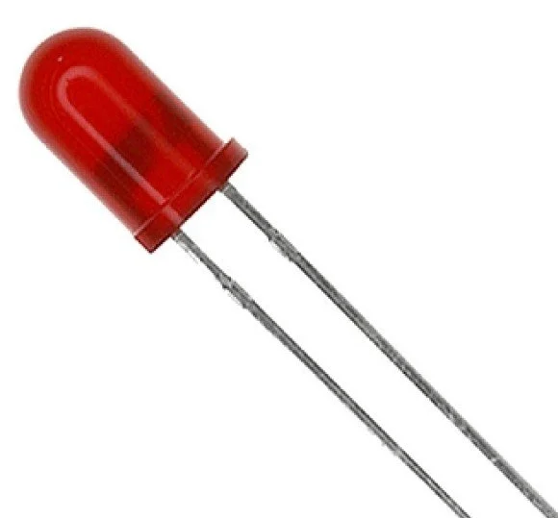
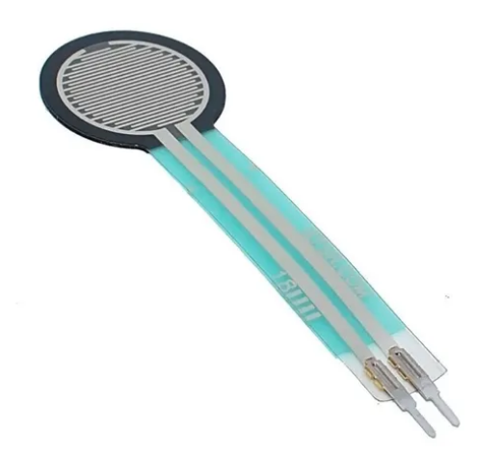
Materiais utilizados
Notes:
Materiais Utilizados - Flora

Slide 14
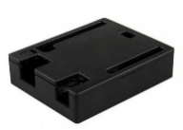
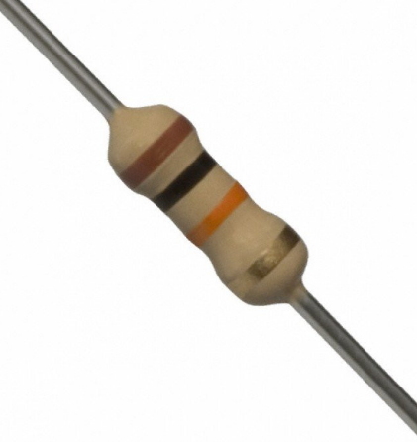
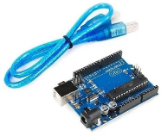
Materiais utilizados
Notes:
Materiais Utilizados - Flora

Slide 15
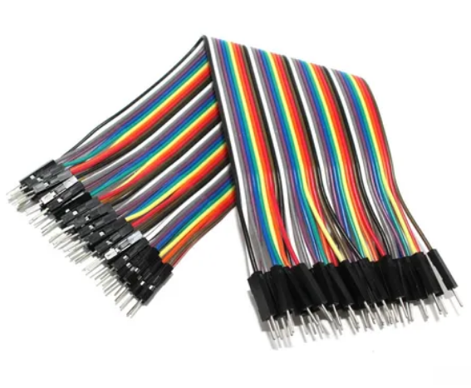
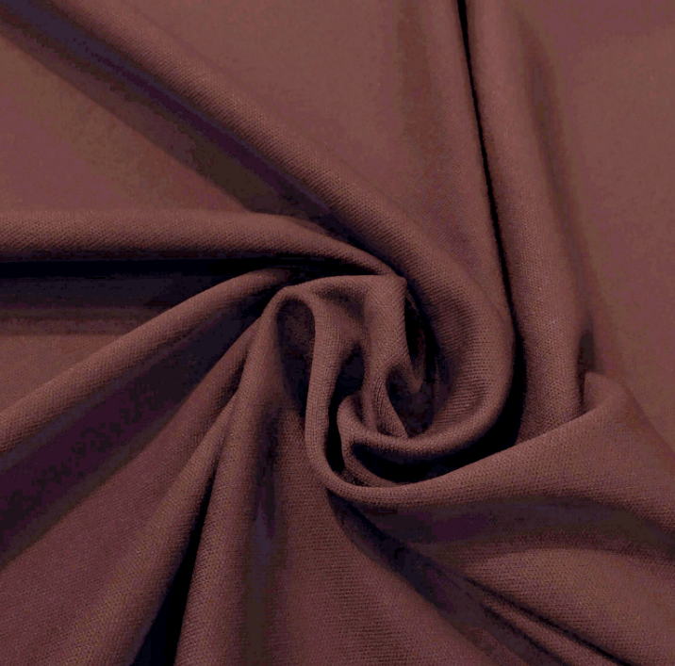
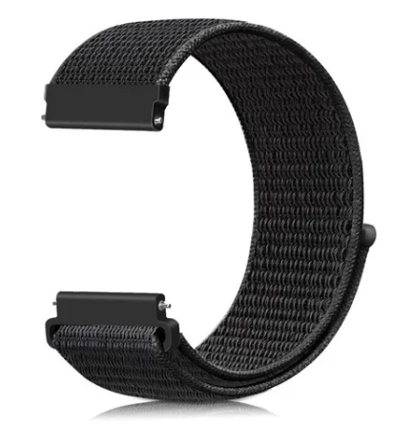
Materiais utilizados
Notes:
Materiais Utilizados - Flora

Slide 16
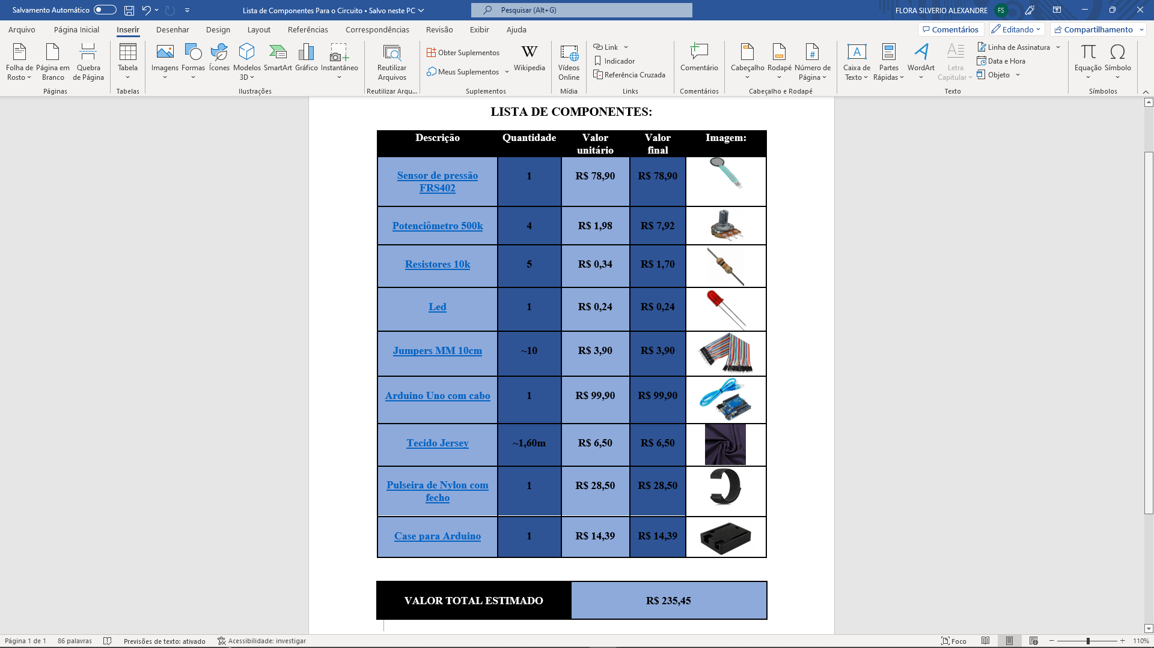
Materiais utilizados
Notes:
Materiais Utilizados - Flora

Slide 17
Materiais utilizados
Notes:
Materiais Utilizados - Flora

Slide 18
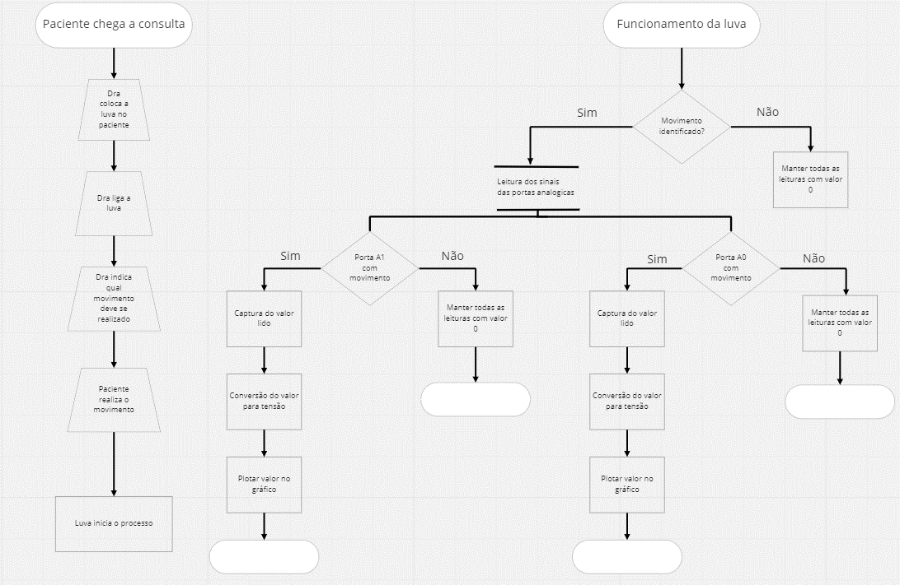
Fluxograma
Notes:
FLUXOGRAMA - Brenda

Slide 19
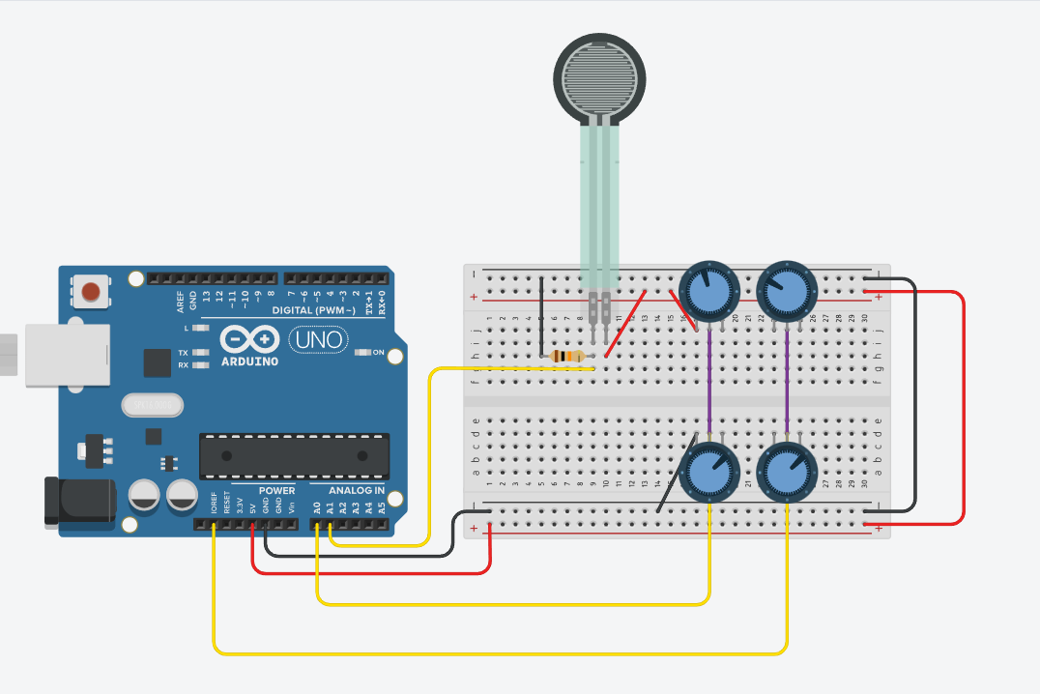
Circuito Elétrico
Componentes utilizados:
- 4 potenciômetros
- 1 sensor de força
- 1 resistor
Notes:
Circuito Elétrico - Brenda

Slide 20
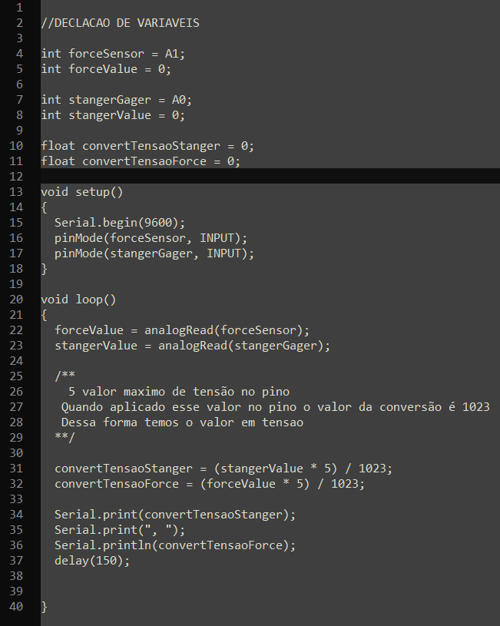
Circuito Elétrico – lógica
Notes:
Circuito Elétrico - Brenda

Slide 21
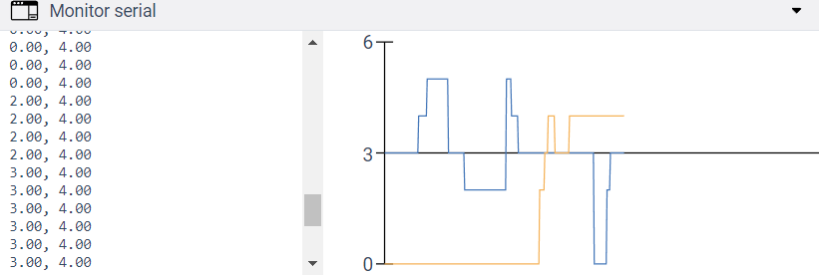
Circuito Elétrico
Notes:
Circuito Elétrico - Brenda

Slide 22
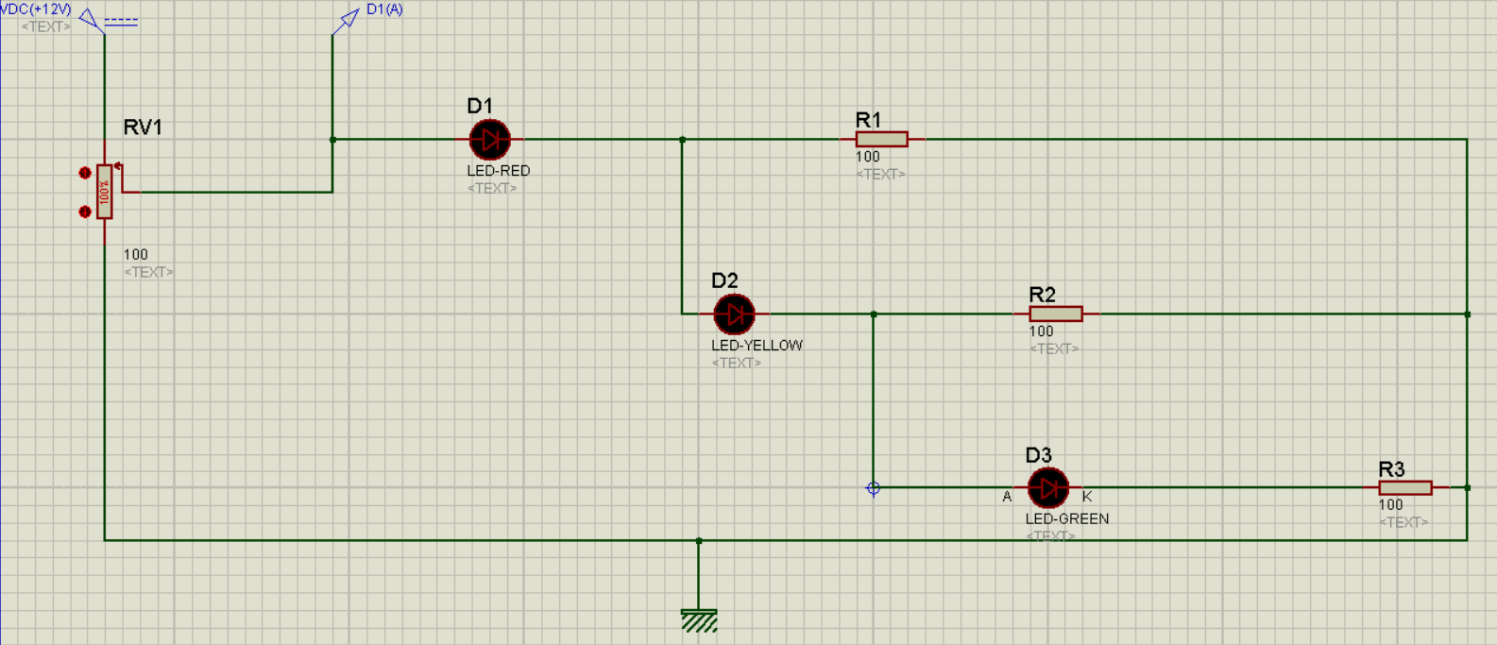
Circuito Elétrico
Componentes utilizados:
- 1 potenciômetro
- 3 leds
- 3 resistores
Notes:
Circuito Elétrico - Brenda

Slide 23
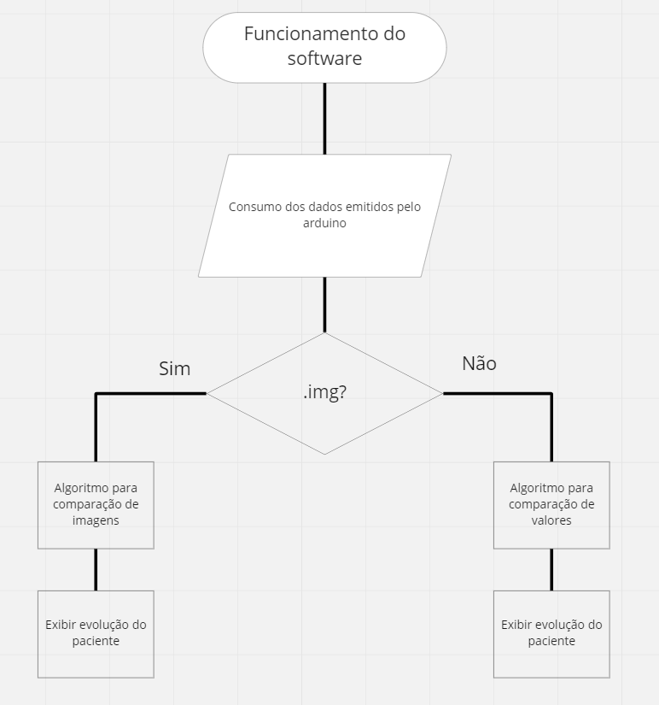
Fluxograma
Notes:
FLUXOGRAMA - Brenda

Slide 24
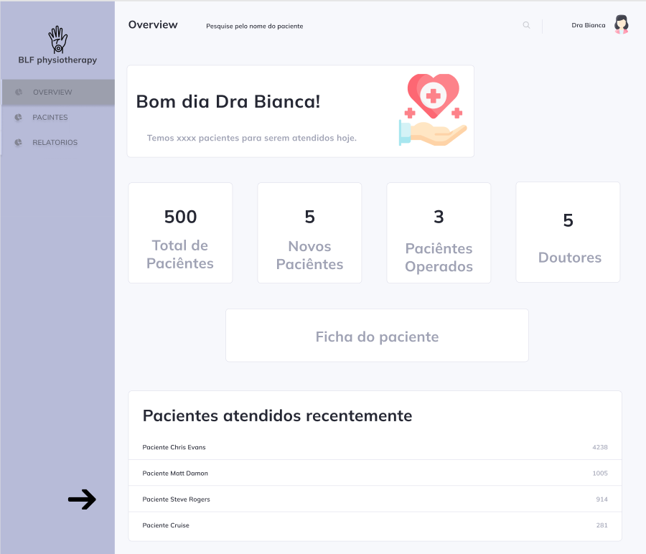
Software
Notes:
Software - Brenda

Slide 25
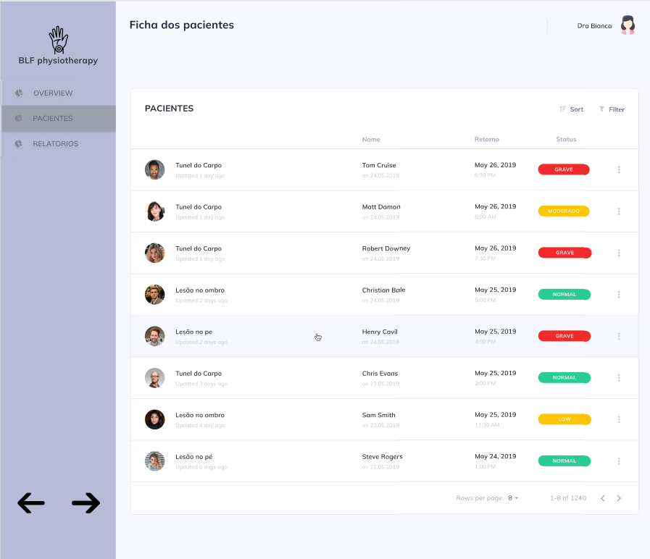
Software
Notes:
Software - Brenda

Slide 26
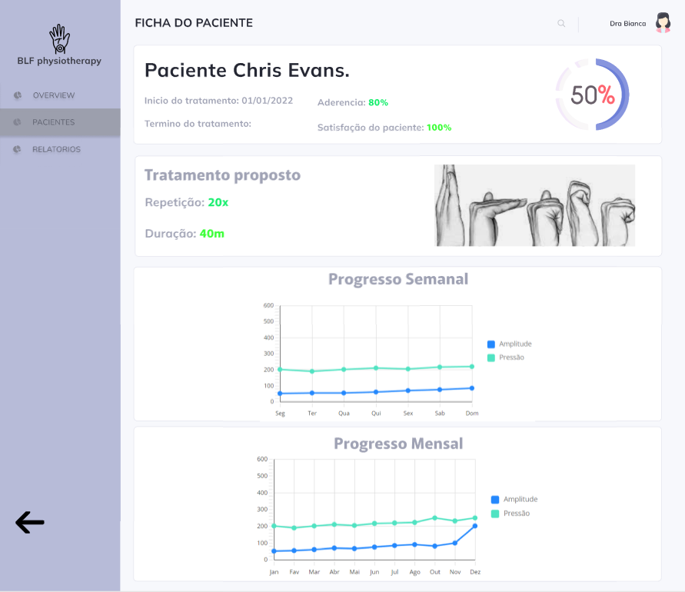
Software
Notes:
Software - Brenda

Slide 27
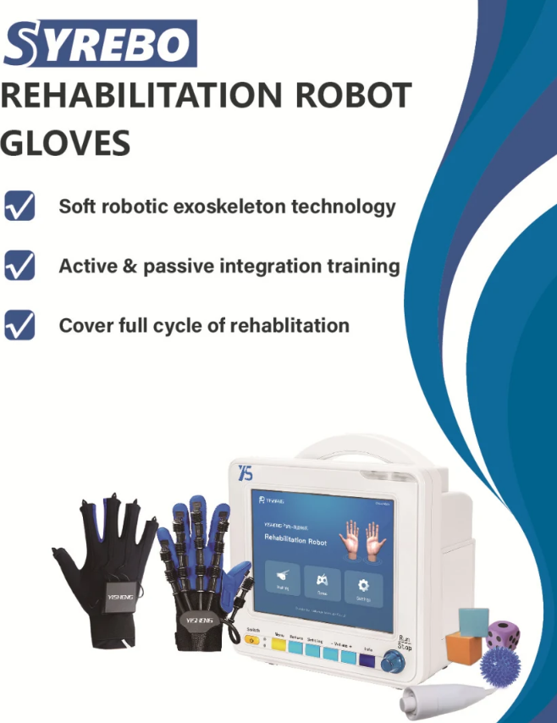
DADOS LEVANTADOS
Posteriormente de realizar uma busca ativa por tecnologias vestíveis similares ao BLF physiotherapy, encontramos o Flexible Robot Technology and Neuroscience, com display LCD, da marca Syrebo, que é um equipamento para fins de tratamento ortopédico desenvolvido na China.
Notes:
Dados levantados - Flora

Slide 28
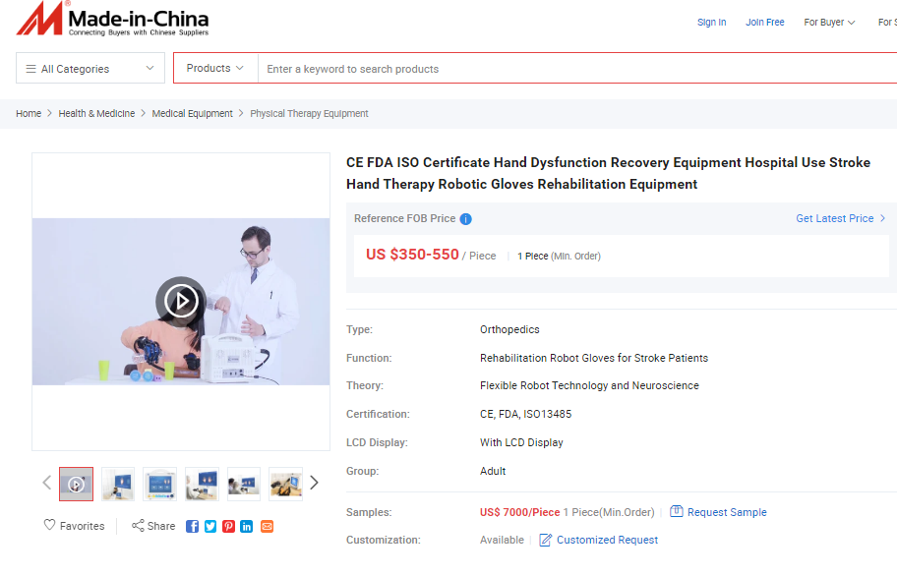
DADOS LEVANTADOS
Notes:
Dados levantados - Flora

Slide 29
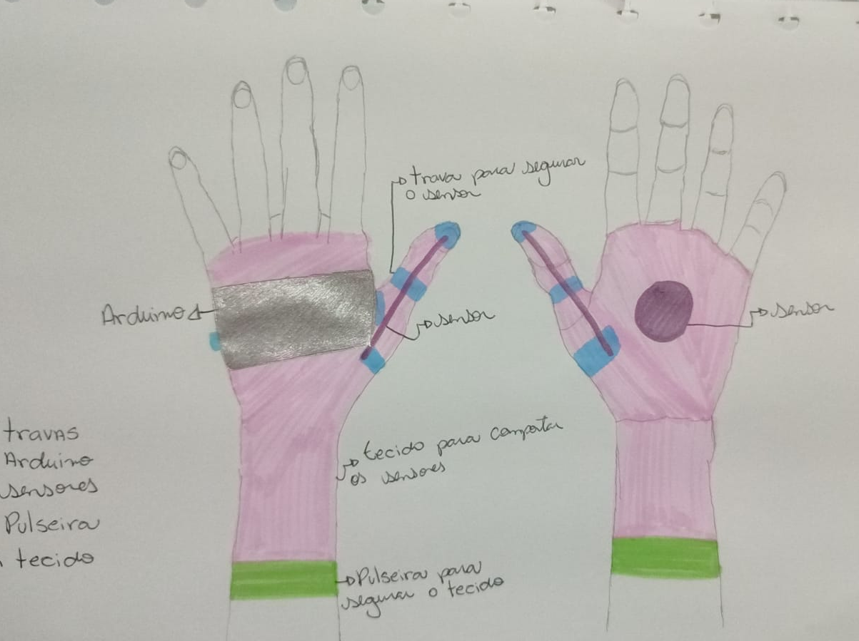
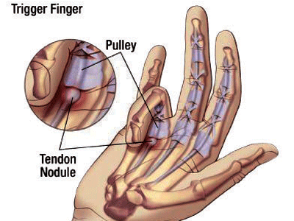
EQUIPAMENTO
Notes:
Equipamento - Flora

Slide 30
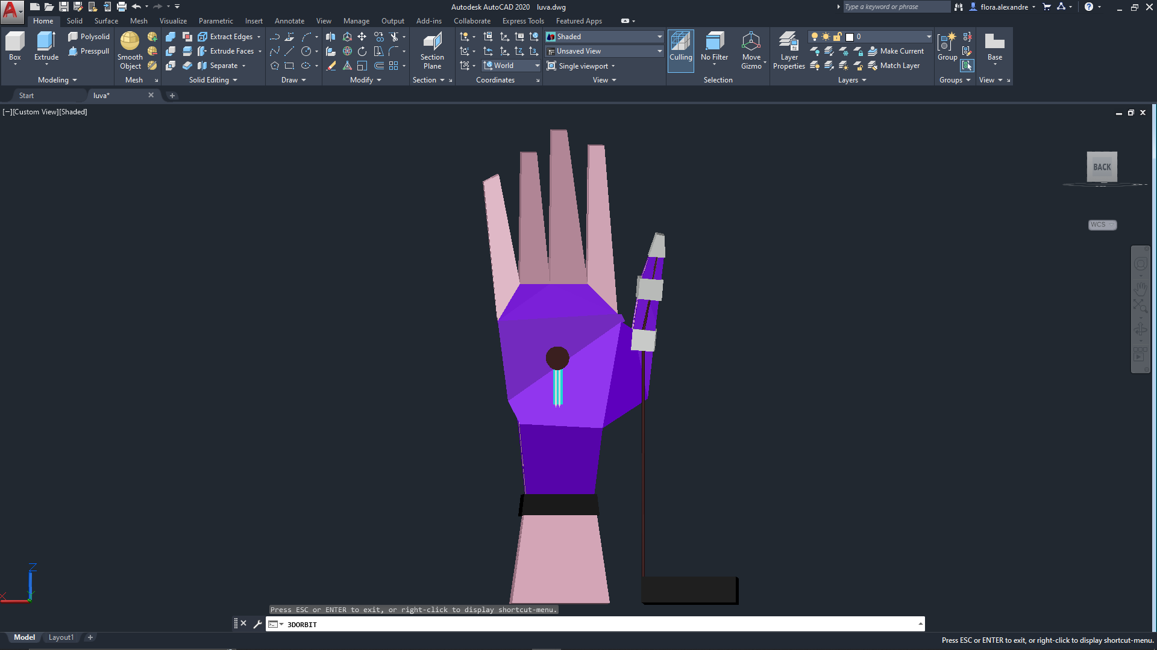
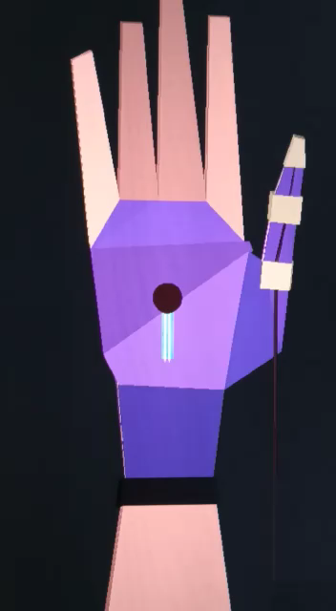
EQUIPAMENTO
Notes:
Equipamento - Flora

Slide 31
PROXIMOS PASSOS
Integrar a verificação da bateria no tinkerCad
Apresentar o circuito na normalização
Incluir os resistores na ponte
Pesquisar integração do arduíno com AWS
Estudo sobre os tipos de tecidos jersy, hersy duplo e rib
Notes:
Equipamento - Flora

Slide 32
CONSIDERAÇÕES FINAIS
O presente projeto desenvolvido traz resultados satisfatórios no que se refere à ampliação de tecnologias em âmbito nacional, além de possibilitar o alcance à um novo dispositivo por um preço mais acessível.
Notes:
Considerações Finais - Flora

Slide 33
CHAMMAS et al, SÍNDROME DO TÚNEL DO CARPO – PARTE I (ANATOMIA FISIOLOGIA, ETIOLOGIA E DIAGNOSTICO. Rev. Bras. Ortop. V. 49, n.s, p.429-436, 2014 a.
CHAMMAS et al. SÍNDROME DO TÚNEL DO CARPO – PARTE II (TRATAMENTO). Rev. Bras. Ortop. V. 49, n.s, p.437-445, 2014 b.
GOLÇAVES, Maria Fernanda S. INTERVENÇÃO FISIOTERAPÊUTICA NA SÍNDROME DO TÚNEL DO CARPO: UM ESTUDO DE CASOS. Scire Salutes, Aquidabã, v. 2, n. 1, Out, Nov., dez 2011, Jan, Fev., Mar, 2012
GRANDE AAB de, GALVÃO FR de O, GOLDIM LCA. REABILITAÇÃO VIRTUAL ATRAVÉS DO VÍDEO GAME: REATO DE CASOS NO TRATAMENTO DE UM PACIENTE COM LESÕES DOS NERVOS MEDIANOS E ULNAR. Acta Fisiatr. Natal, RN, V.18, n. 3, p. 162, 2011.
SILVA, Geovany Antônio Alves da; OLIVEIRA, Pedro Antônio Cristovão; SILVA JÚNIOR, Edilson Alves da. SÍNDROME DO TÚNEL DO CARPO: DEFINIÇÃO, DIAGNÓSTICO, TRATAMENTO E PREVENÇÃO – REVISÃO DE LITERATURA. CPAQV, v.6, n.2, p.1-11, 2014.
SILVA, Jéssica Pereira da; VIEIRA, Kauara Vilarinho Santana. ATUAÇÃO DA FISIOTERAPIA NA REABILITAÇÃO DA SÍNDROME DO TÚNEL DO CARPO: REVISÃO BIBLIOGRAFICA. 2021. Disponível em: https://revistas.unipacto.com.br/storage/publicacoes/2021/754_atuacao_da_fisioterapia_na_reabilitacao_da_sindrome_do_tunel_do_carpo_.pdf. Acesso em: 12 set. 2022.
REMÉDIO, Tiago Pereira. REABILITAÇÃO FISIOTERAPÊUTICA POR MEIO DE JOGOS DIGITAIS: UMA ABORDAGEM BASEADA EM LÓGICA FUZZY, CÂMERA DE PROFUNDIDADE E DISPOSITIVOS VESTÍVEIS. 2019. Disponível em: https://repositorio.unesp.br/bitstream/handle/11449/180646/remedio_tp_me_sjrp.pdf?sequence=3&isAllowed=y. Acesso em: 12 set. 2022.
BIBLIOGRAFIA
Notes:
Equipamento - Flora

Slide 34
Agradecemos à atenção de todos!
Notes:
Agradecimentos - Todas

